Slide 1



หน่วยการเรียนรู้ที่ 12
ทักษะชีวิต
ทักษะชีวิต

Slide 2

สาระการเรียนรู้
1
ทักษะชีวิต
ทักษะการปองกันตนเองจากสถานการณคับขัน ที่อาจนําไปสูอันตราย
2
การหลีกเลี่ยงและปองกันตนเองจากสถานการณคับขันที่อาจนําไปสูอันตราย
3

Slide 3
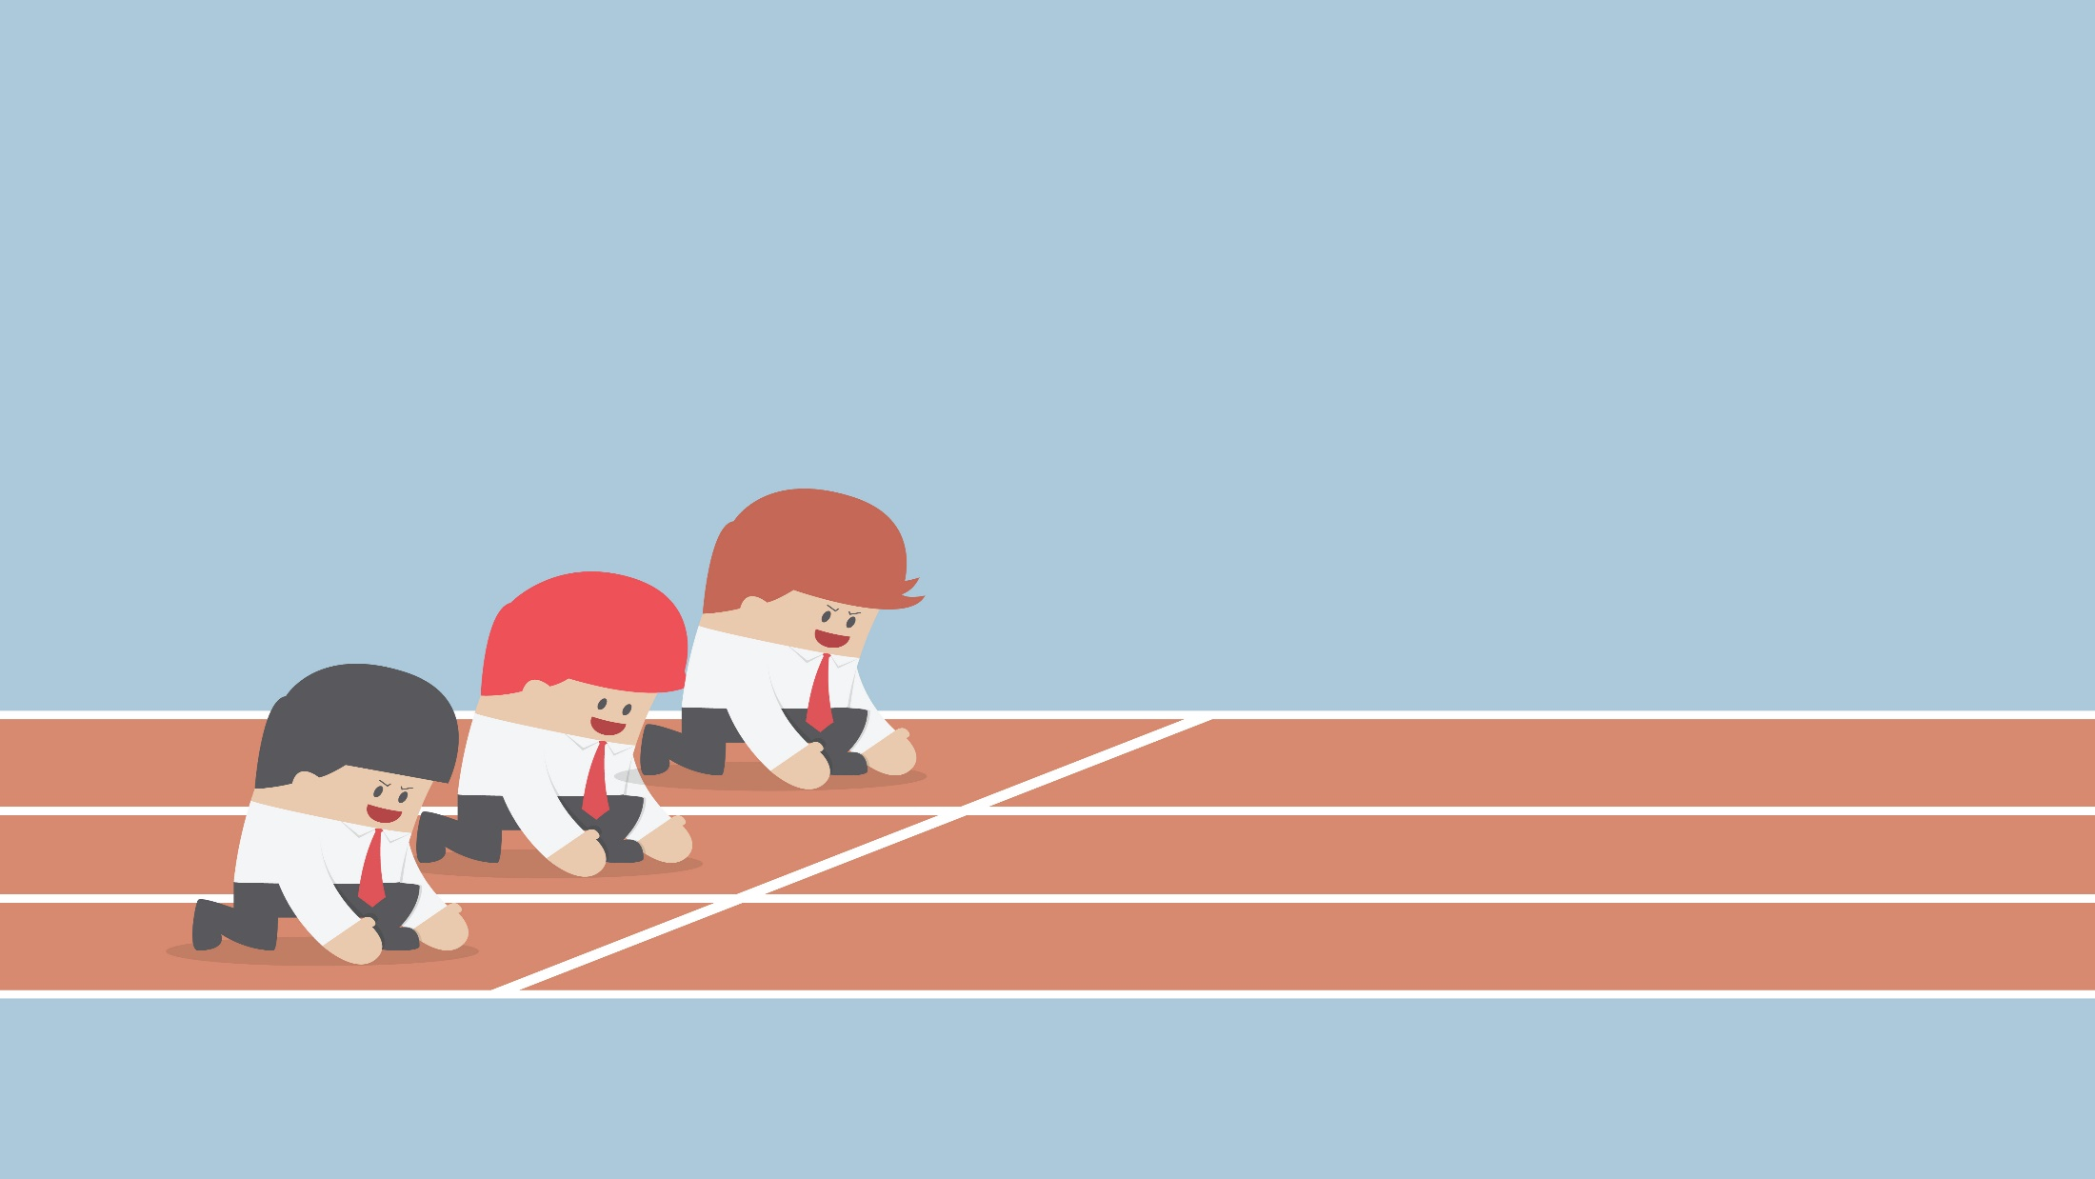
“
”
ทักษะชีวิต
ทักษะชีวิต

Slide 4

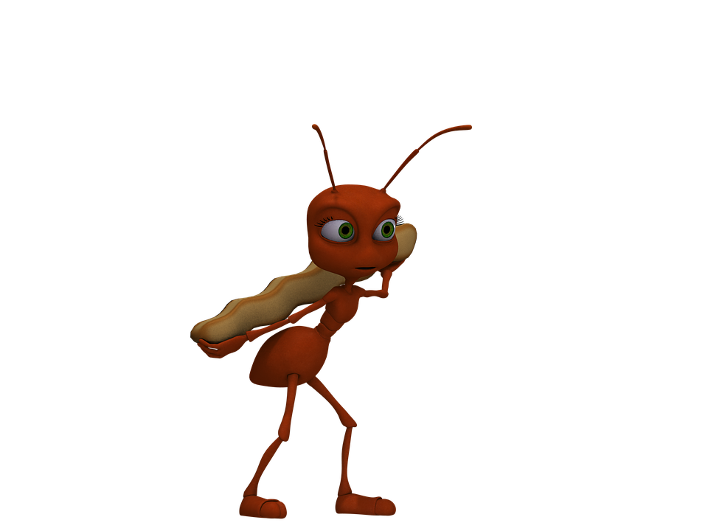


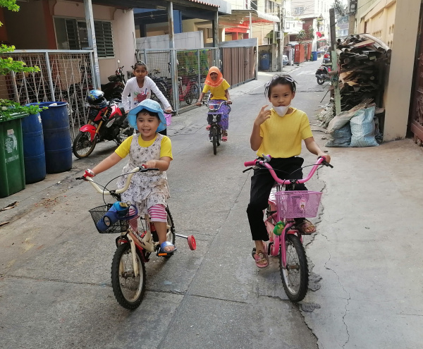




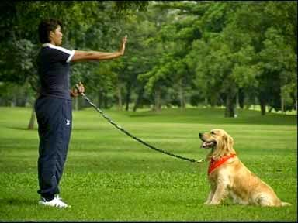

ทักษะชีวิต
ทักษะชีวิต (Life Skill) หมายถึง ความสามารถขั้นพื้นฐานของบุคคลในการปรับตัวและเลือกทางเดินชีวิตที่เหมาะสมในการเผชิญปญหาที่อยูรอบตัวเรา ทักษะชีวิตจะตองประกอบไปดวยความรู เจตคติ และทักษะ ที่ตองไดรับการฝกฝนซ้ำ ๆ
3. How to see my own programming (จะมองเห็นโปรแกรมในตัวเราเองได้อย่างไร)
2. How to be fearless (ทำอย่างไรถึงกล้าหาญ)
5. How to connect to myself? (เราจะเชื่อมโยงและตระหนักรู้ในตนเองได้อย่างไร)
4. How to learn? (วิธีการเรียนรู้ของเราเป็นอย่างไร)
1. How to be happy (ทำอย่างไรถึงมีความสุข)
10. How to be decisive?
(เราจะตัดสินใจอย่างมีคุณภาพได้อย่างไร)
8. How to say NO?
(ทำอย่างไรจะรู้จักการปฏิเสธ)
7. How to stop seeking approval? (จะปล่อยวางความต้องการเป็นที่ยอมรับได้อย่างไร)
9. How to get in shape?
(เราจะดูแลรูปร่าง/ รูปลักษณ์อย่างไร)
6. How to connect to people? (วางตัวอย่างไรให้เข้ากับผู้อื่นได้)
This Photo by Unknown Author is licensed under CC BY-SA-NC
This Photo by Unknown Author is licensed under CC BY-NC
This Photo by Unknown Author is licensed under CC BY-NC-ND
This Photo by Unknown Author is licensed under CC BY-NC-ND
This Photo by Unknown Author is licensed under CC BY-SA-NC

Slide 5
ทักษะชีวิต
ความสำคัญของทักษะชีวิต องคการอนามัยโลก ไดกลาววา ทักษะชีวิตเปนสิ่งที่ควรสงเสริมใหเกิดขึ้นเพื่อพัฒนามนุษยในสังคม และชวยแกปญหาที่เกิดขึ้นในสังคม ซึ่งมีความสําคัญดังนี้
1. ชวยสงเสริมใหเด็กและวัยรุนจัดการกับความเครียดและความกดดันตาง ๆ
2. ชวยสงเสริมใหมีความสามารถในการดํารงชีวิตทั้งภายนอกและภายในครอบครัว
3. ชวยสงเสริมใหเด็กและวัยรุน เกิดการเรียนรูแบบคิดเอง

Slide 6
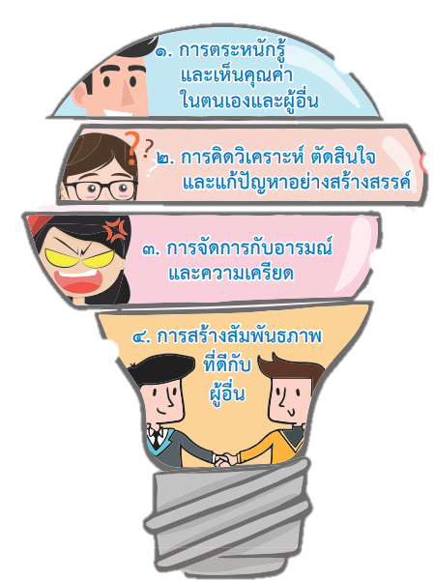
องค์ประกอบของทักษะชีวิต
1.
ตระหนักรู้และเห็นคุณค่าในตนเองและผู้อื่น
2.
การคิดวิเคราะห์ ตัดสินใจและแก้ปัญหาอย่างสร้างสรรค์
3.
การจัดการกับอารมณ์และความเครียด
4.
การสร้างสัมพันธภาพที่ดีกับผู้อื่น

Slide 7
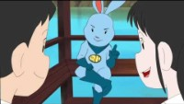
ทักษะการป้องกันตนเองจากสถานการณ์คับขัน ที่อาจนําไปสู่อันตราย
1. ทักษะการสื่อสาร การปฏิเสธ และ การต่อรอง
ทักษะการสื่อสาร คือ ความสามารถในการพูดและการแสดง ทาทางเพื่อแสดงความรูสึก และความคิดของตนเองใหผูอื่นทราบไดอยางเหมาะสมกับสถานการณตาง ๆ เชน การแสดงความคิดเห็น การขอรอง
ทักษะการปฏิเสธ คือ ความสามารถในการใชทักษะในการสื่อสาร เพื่อแสดงออก ถึงความคิดเห็นที่ไมเห็นดวย ไมยอมรับ หรือมีความคิดเห็นที่ตรงขาม
ทักษะการต่อรอง คือ ความสามารถในการใชทักษะในการสื่อสาร การคิดวิเคราะห และการแกไขปญหารวมกับการตัดสินใจ ในการแสดงความคิดเห็น วมกัน เพื่อใหปญหาที่เกิดขึ้นคลี่คลาย

Slide 8

1. แสดงความคิดเห็นที่ชัดเจน มีทาทางที่จริงจัง
2. ไมใชถอยคําที่รุนแรง หรือหยาบคาย
3. การโนมนาวใจ ตอรอง ใหฝายตรงขามเขาใจ
4. แสดงออกถึงการขอบคุณฝายตรงขาม
5. หลังจากที่แสดงความคิดเห็นในการปฏิเสธและการตอรองแลว ใหหลีกเลี่ยงออกจากสถานการณดังกลาวใหเร็วที่สุด
หลักการ
การสื่อสาร การปฏิเสธ การต่อรอง

Slide 9
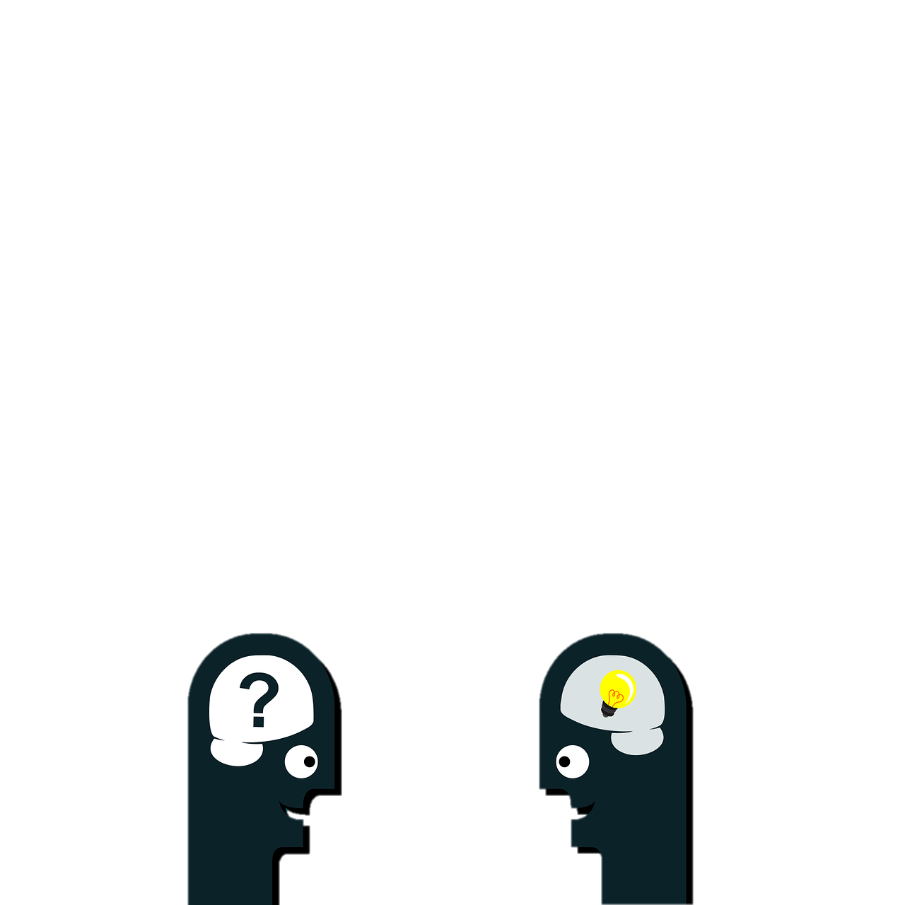
ทักษะการป้องกันตนเองจากสถานการณ์คับขัน ที่อาจนําไปสู่อันตราย
2. ทักษะการ คิดวิเคราะห์
ทักษะการคิดวิเคราะห์ คือ กระบวนการคิดในการตัดสินใจในเรื่องตาง ๆ โดยการ ศึกษาขอมูล วิเคราะหเหตุและผลที่เกิดขึ้น มีการปรับปรุงและพัฒนา เพื่อใชในการแกไขปญหาตาง ๆ ซึ่งกระบวนการในการคิดวิเคราะห

Slide 10
1. สำรวจปัญหา วิเคราะหถึงสาเหตุและปจจัยที่ทําใหเกิดปญหานั้น เชน พฤติกรรม คานิยม สภาพแวดลอม เปนตน เพื่อนําสาเหตุ ที่ไดมาวิเคราะหสภาพปญหาที่อาจจะนําไปสูสถานการณคับขันที่นําไปสูอันตราย
2. การคิดวิเคราะห ใชกระบวนการคิดในการแกไขปญหาอยางมีเหตุผล มีวิจารณญาณ มีความรอบคอบ และเหมาะสมกับสถานการณตาง ๆ เพื่อหาแนวทางในการแกไขปญหา ซึ่งนํามาสู การแกไขปญหาไดสําเร็จลุลวง
หลักการ
การคิด วิเคราะห์

Slide 11
ทักษะการป้องกันตนเองจากสถานการณ์คับขัน ที่อาจนําไปสู่อันตราย
ทักษะการตัดสินใจ คือ ทักษะที่นํามาสูการปฏิบัติ โดยมีความสามารถ ในการใชเหตุผล คิดวิเคราะห และการประเมินทางเลือก ใหเหมาะสมกับสถานการณตาง ๆ เพื่อใหผลที่เกิดจากการตัดสินใจ สามารถนํามาใชในการแกไขปญหาใหเกิดผลดีและเกิดผลกระทบตอตนเองและผูอื่นนอยที่สุด
2. ทักษะการ ตัดสินใจ

Slide 12
1. วิเคราะหปญหาและสาเหตุของการเกิดปญหา 2. ศึกษาถึงขอดี ขอเสีย และผลที่เกิดจากการตัดสินใจ 3. เลือกแนวทางในการตัดสินใจที่ถูกตองและเหมาะสมที่สุดในสถานการณนั้น 4. ประเมินผลในการตัดสินใจวาตัดสินใจถูกหรือผิด และหาแนวทางในการแกไขปญหา
หลักการ
การตัด สินใจ

Slide 13
ทักษะการป้องกันตนเองจากสถานการณ์คับขัน ที่อาจนําไปสู่อันตราย
ทักษะการแก้ไขปัญหา คือ ความสามารถในการนําทักษะการคิดวิเคราะห และการตัดสินใจมาแกไขปญหา โดยเลือกแนวทางในการปฏิบัติที่ถูกตองและเหมาะสม กับสถานการณตาง ๆ เพื่อใหสามารถแกไขปญหาไดสําเร็จและเกิดผลกระทบนอยที่สุด
3. ทักษะการ แก้ไขปัญหา

Slide 14
1. ศึกษาสาเหตุของปัญหา 2. กำหนดแนวทางแก้ไขปัญหา 3. ตัดสินใจเลือกแนวทางแก้ไขปัญหา 4. การดำเนินการแก้ไขปัญหา
5. ประเมินผลการแก้ไขปัญหา
หลักการ
การตัด สินใจ

Slide 15

สรุปทักษะการป้องกันตนเองจากสถานการณ์คับขัน ที่อาจนําไปสู่อันตราย
1
1. ทักษะการสื่อสาร การปฏิเสธ และการต่อรอง
2
2. ทักษะการคิดวิเคราะห์
3
3. ทักษะการแก้ไขปัญหา

